Slide 1
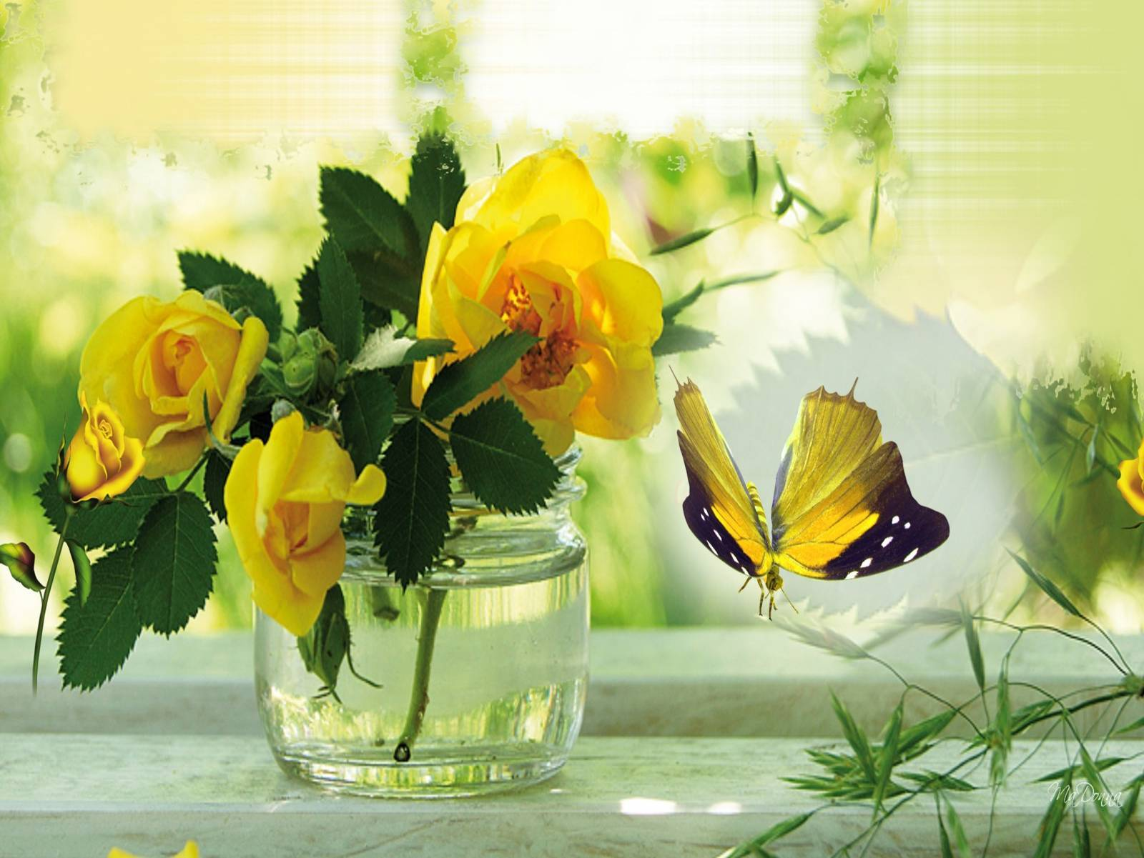
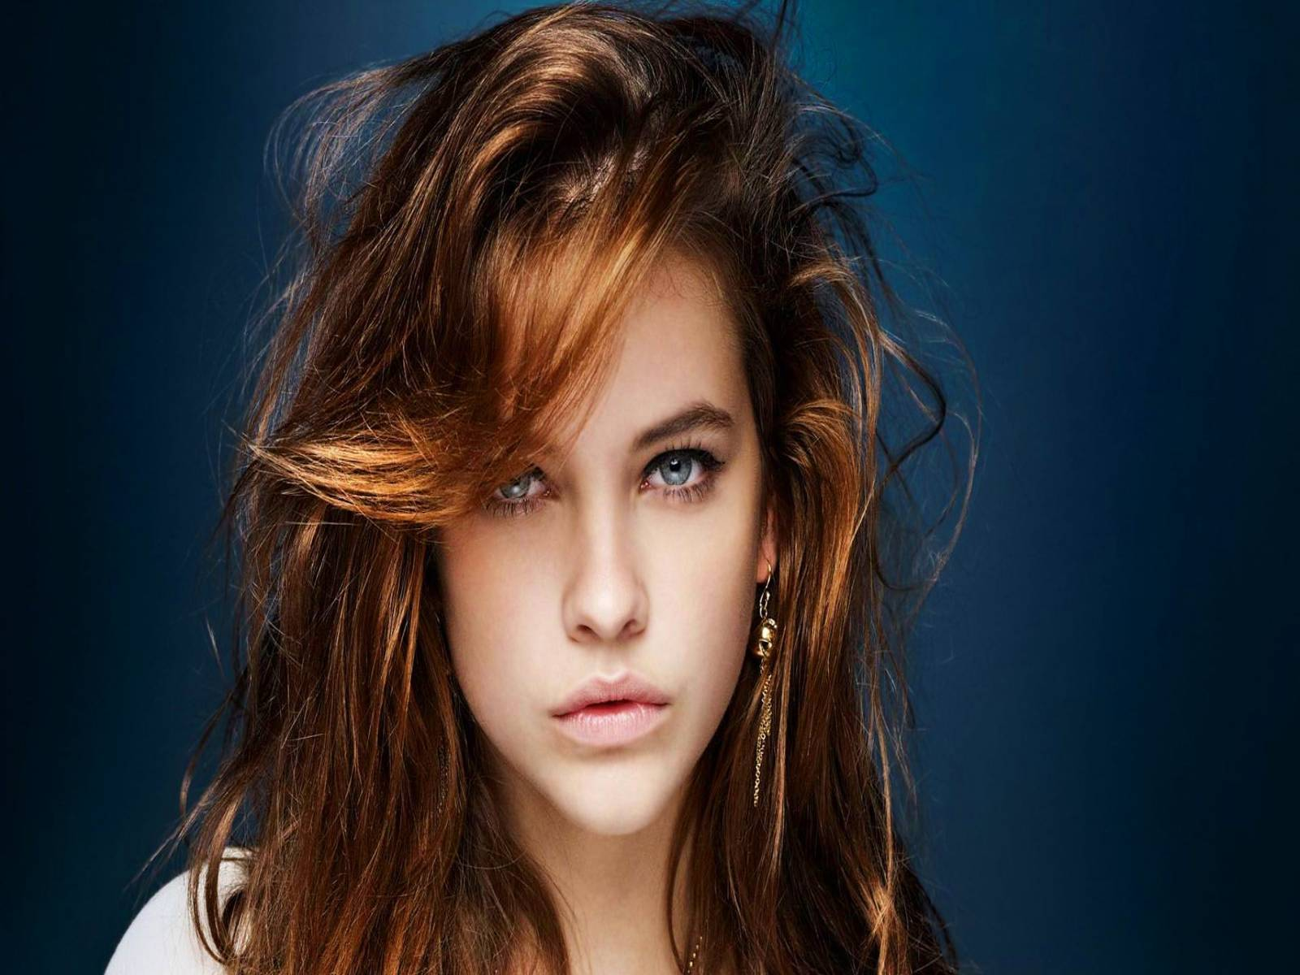
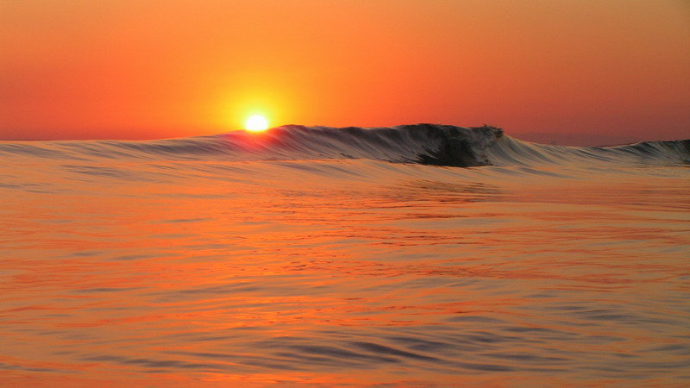
“AMISTAD”
“TU ERES RESPONSABLE DE LO QUE COSECHAS”
Mari Tere

Slide 2
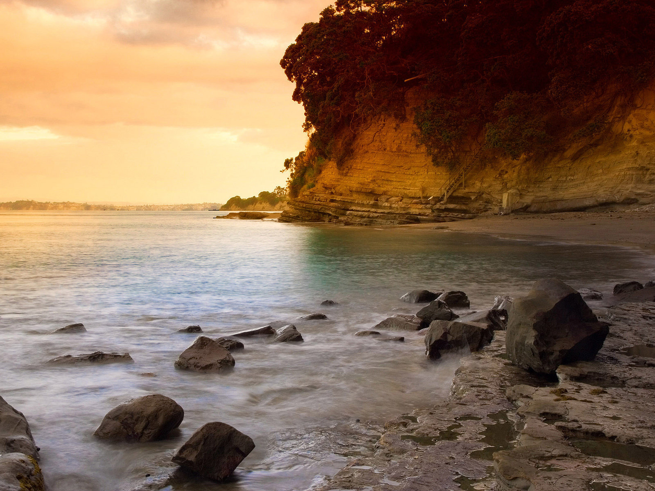
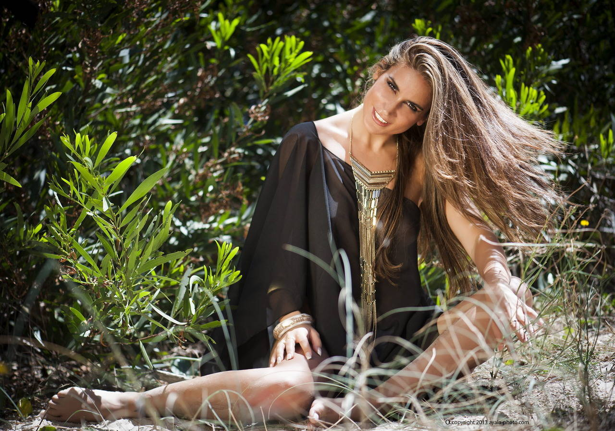
Mari Tere
Yo pienso que el tiempo que
pasamos con cada amigo
es lo que hace a cada amigo tan importante.

Slide 3

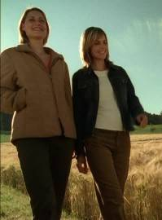
Las amistades se construyen de a pedacitos.
Pedacitos de tiempo que vivimos con cada persona.
Mari Tere

Slide 4
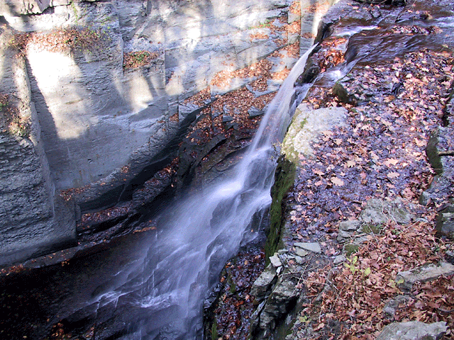
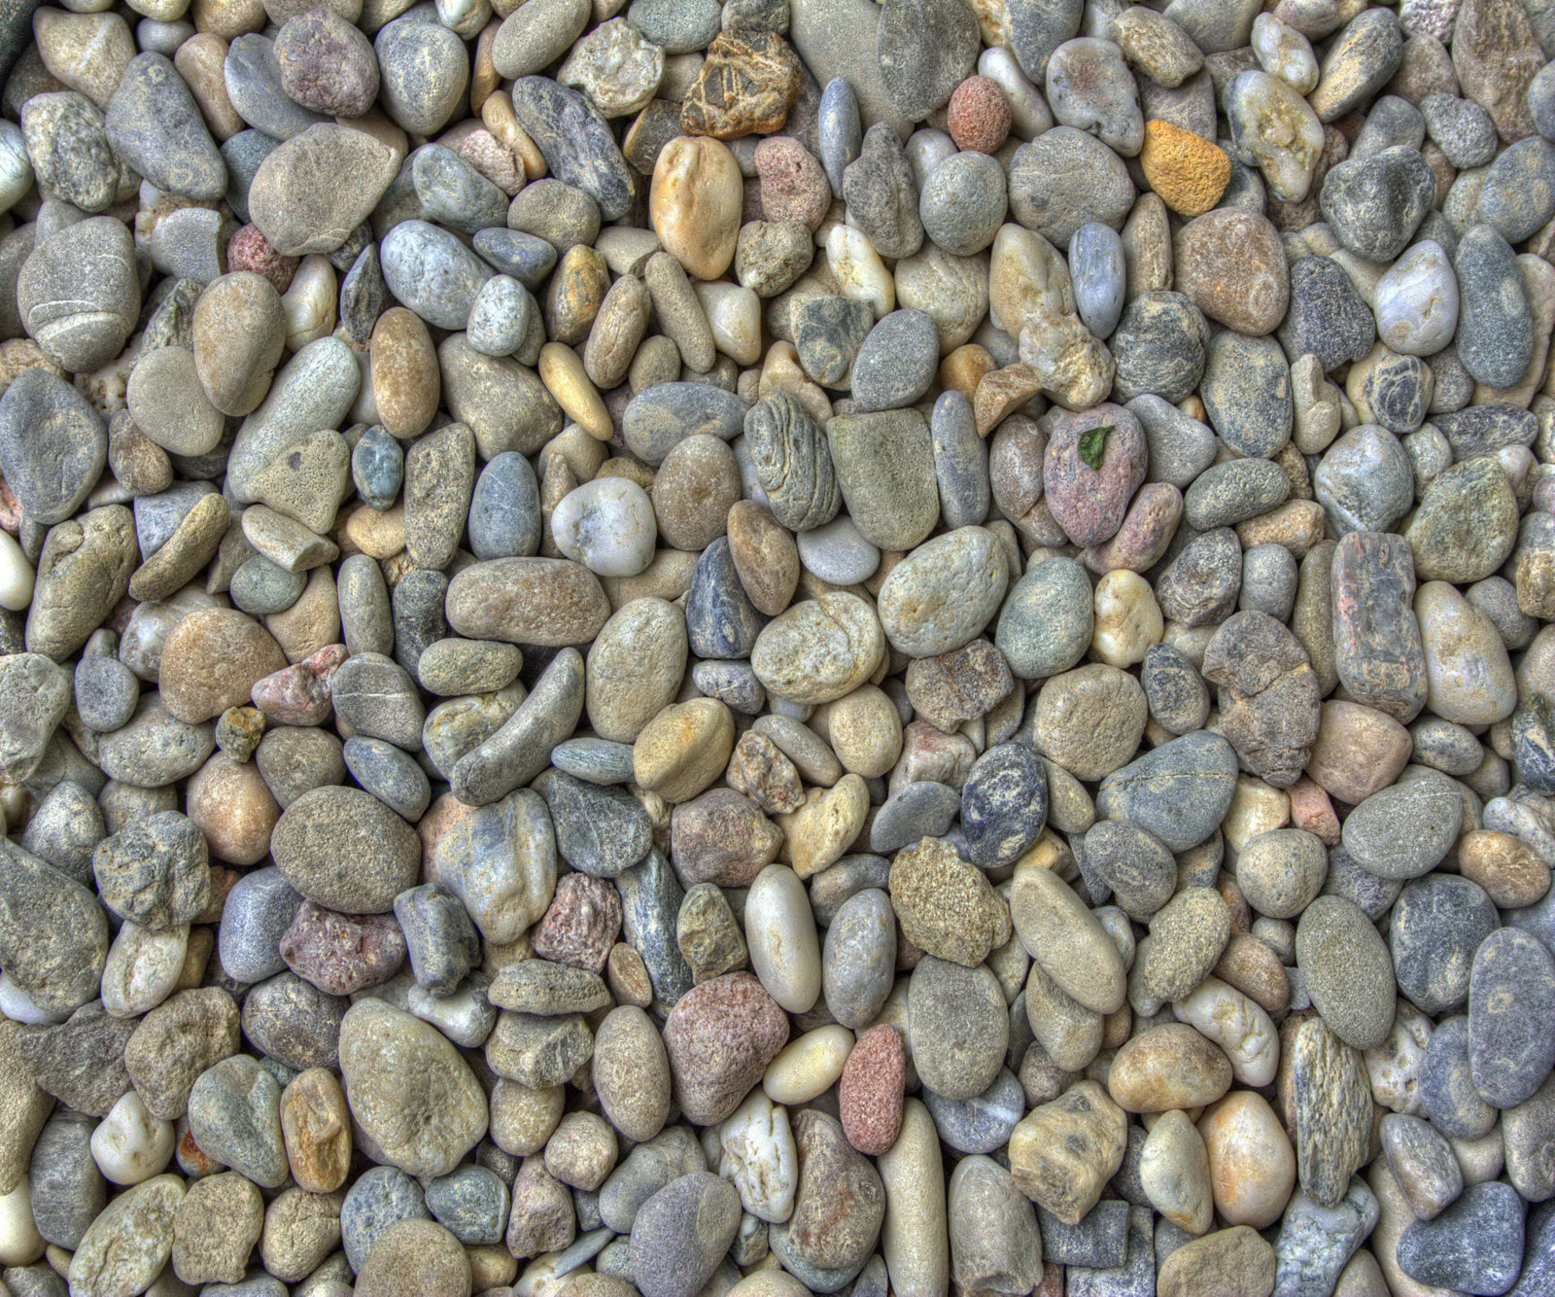
No importa la cantidad de tiempo
que pasamos con cada amigo,
Mari Tere

Slide 5
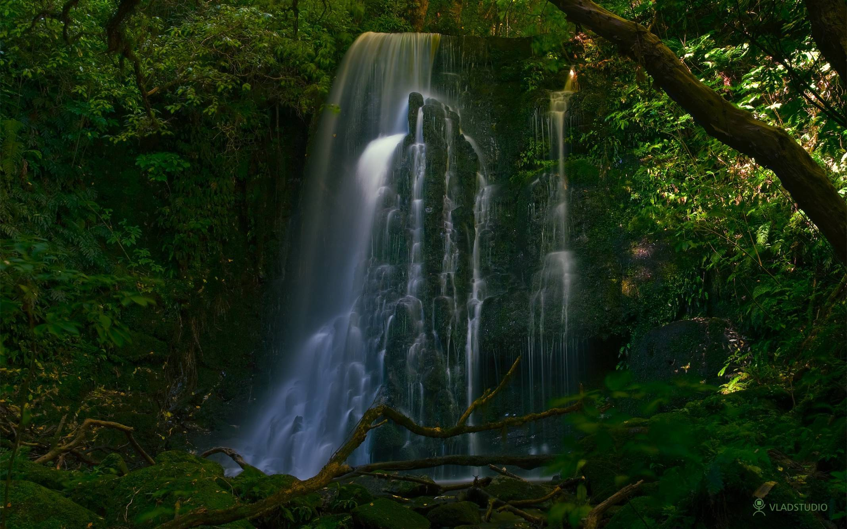
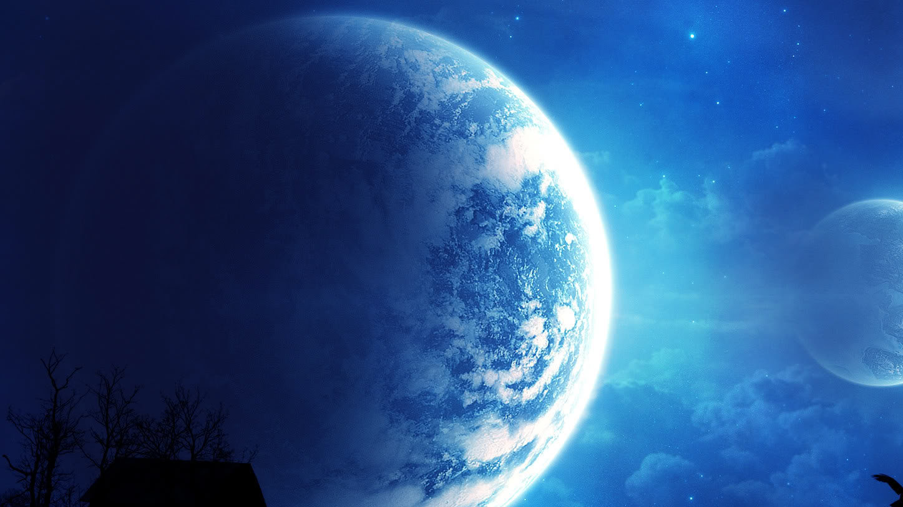
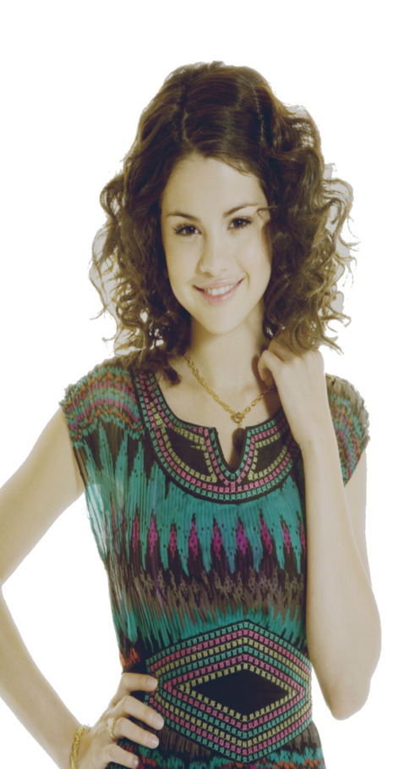
Sino la calidad del tiempo
que vivimos con cada persona.
Mari Tere

Slide 6
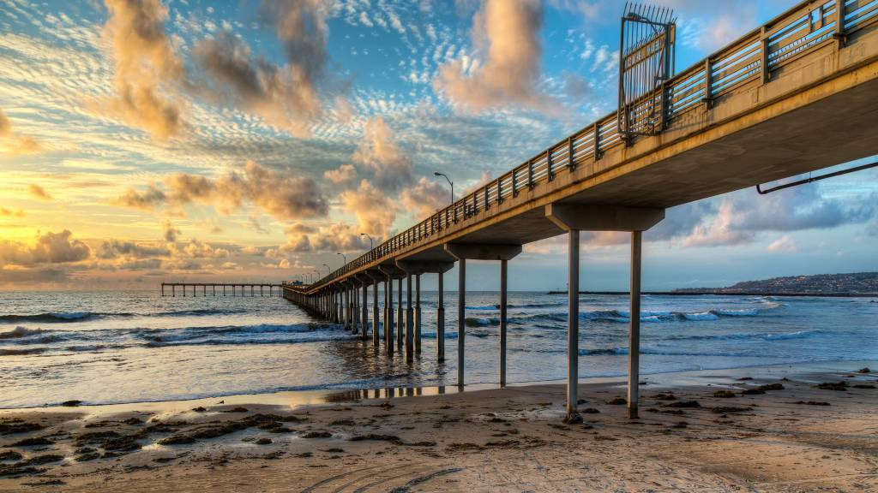
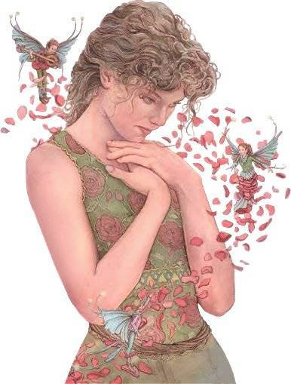
Mari Tere
Cinco minutos pueden ser más importantes que un día entero.

Slide 7
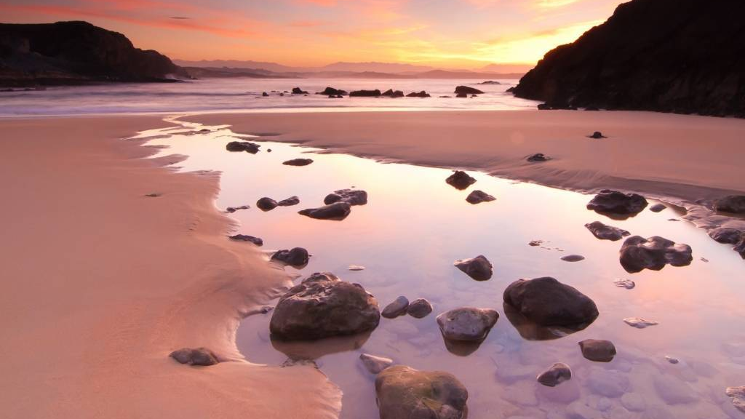
Mari Tere
Hay amistades hechas de risas y dolores compartidos;

Slide 8
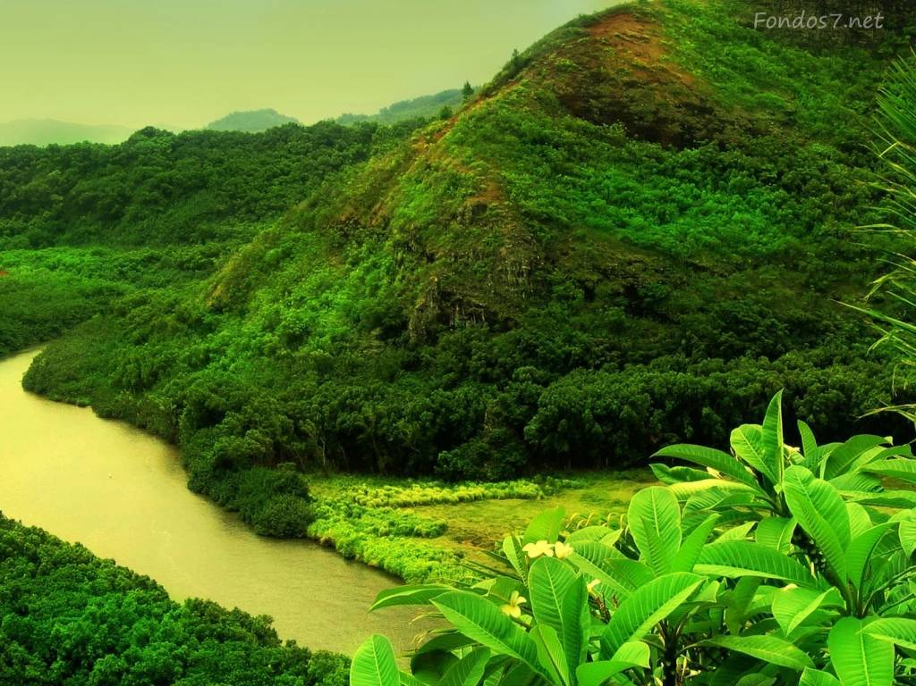

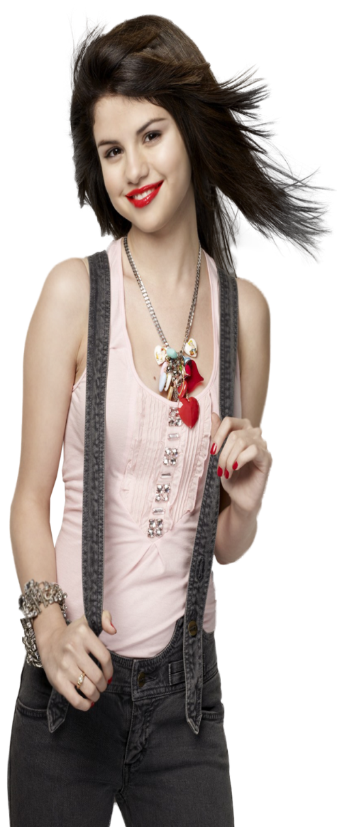
También están aquellas amistades que nacen
y no sabemos de qué o por qué,
pero sabemos que están presentes.
Mari Tere

Slide 9

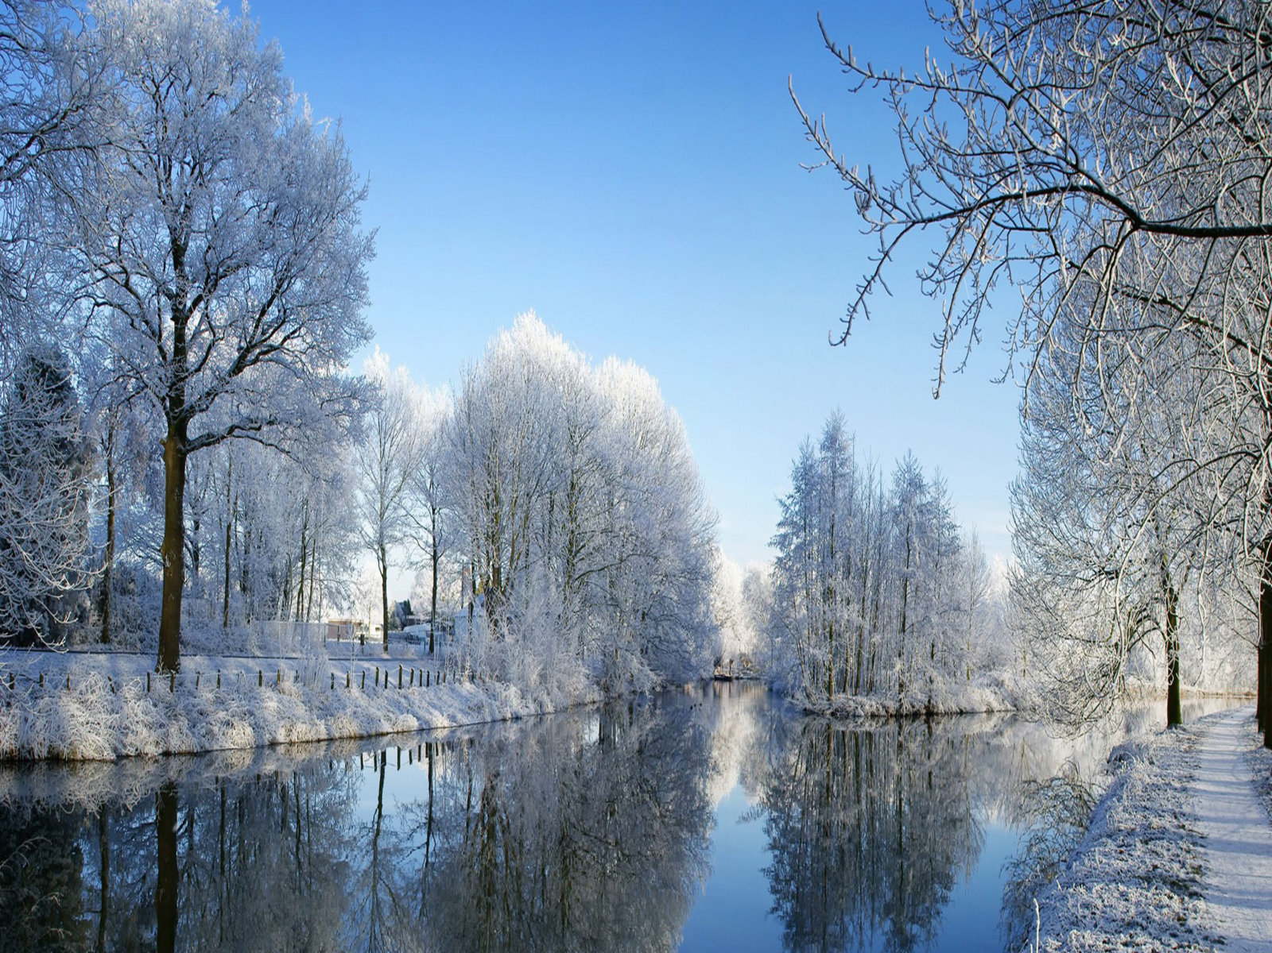
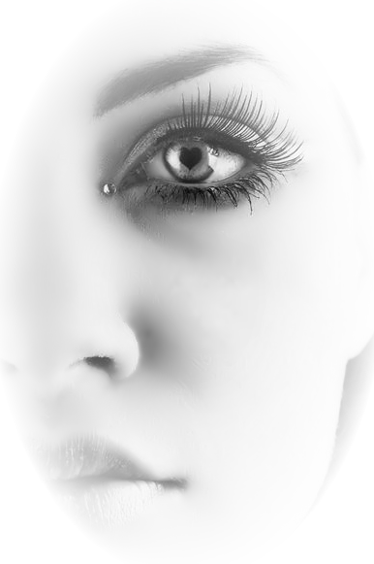
Porque el tiempo “perdido” con amigos no existe
es tiempo ganado,
aprovechado, vivido.
Mari Tere

Slide 10
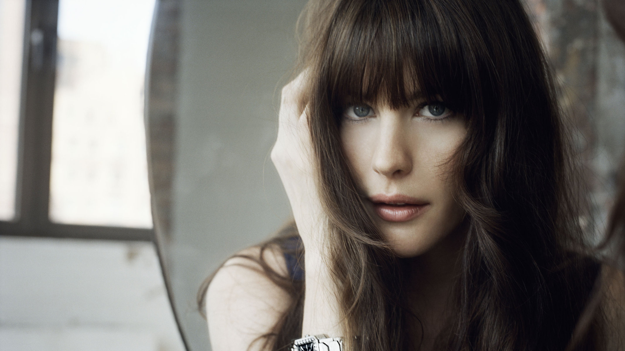
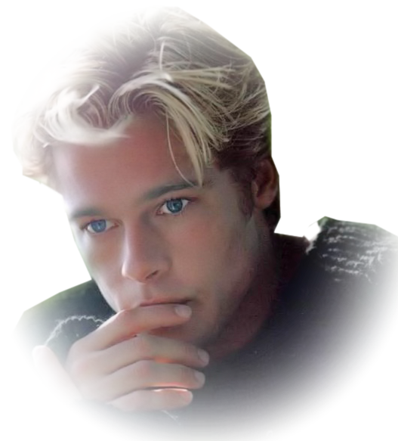
Son recuerdos para un momento
o para toda una vida.
Mari Tere

Slide 11
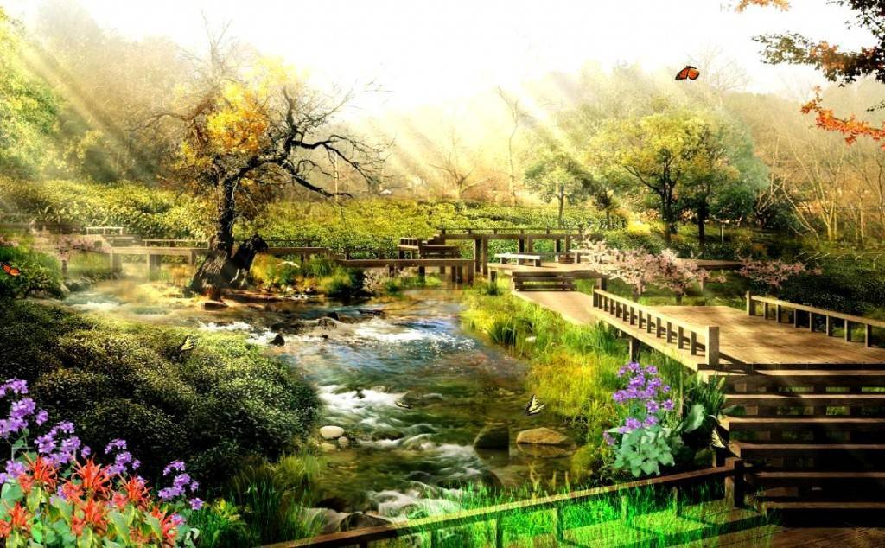
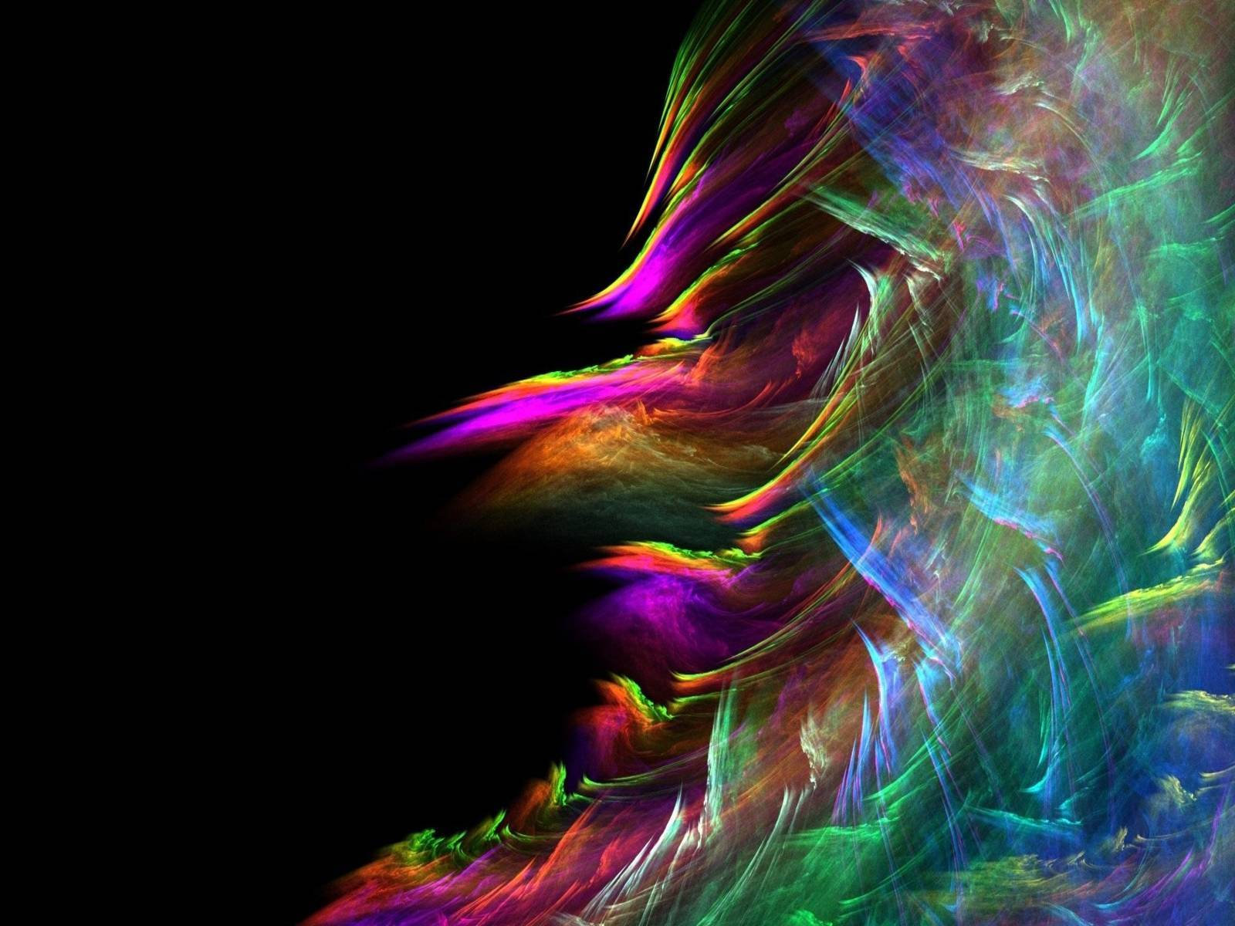
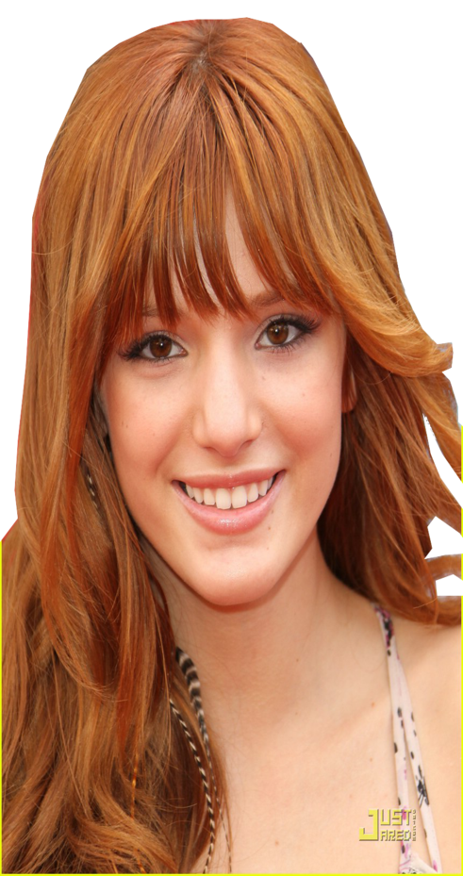
Un amigo se torna importante para nosotros y nosotros para él,
Mari Tere

Slide 12
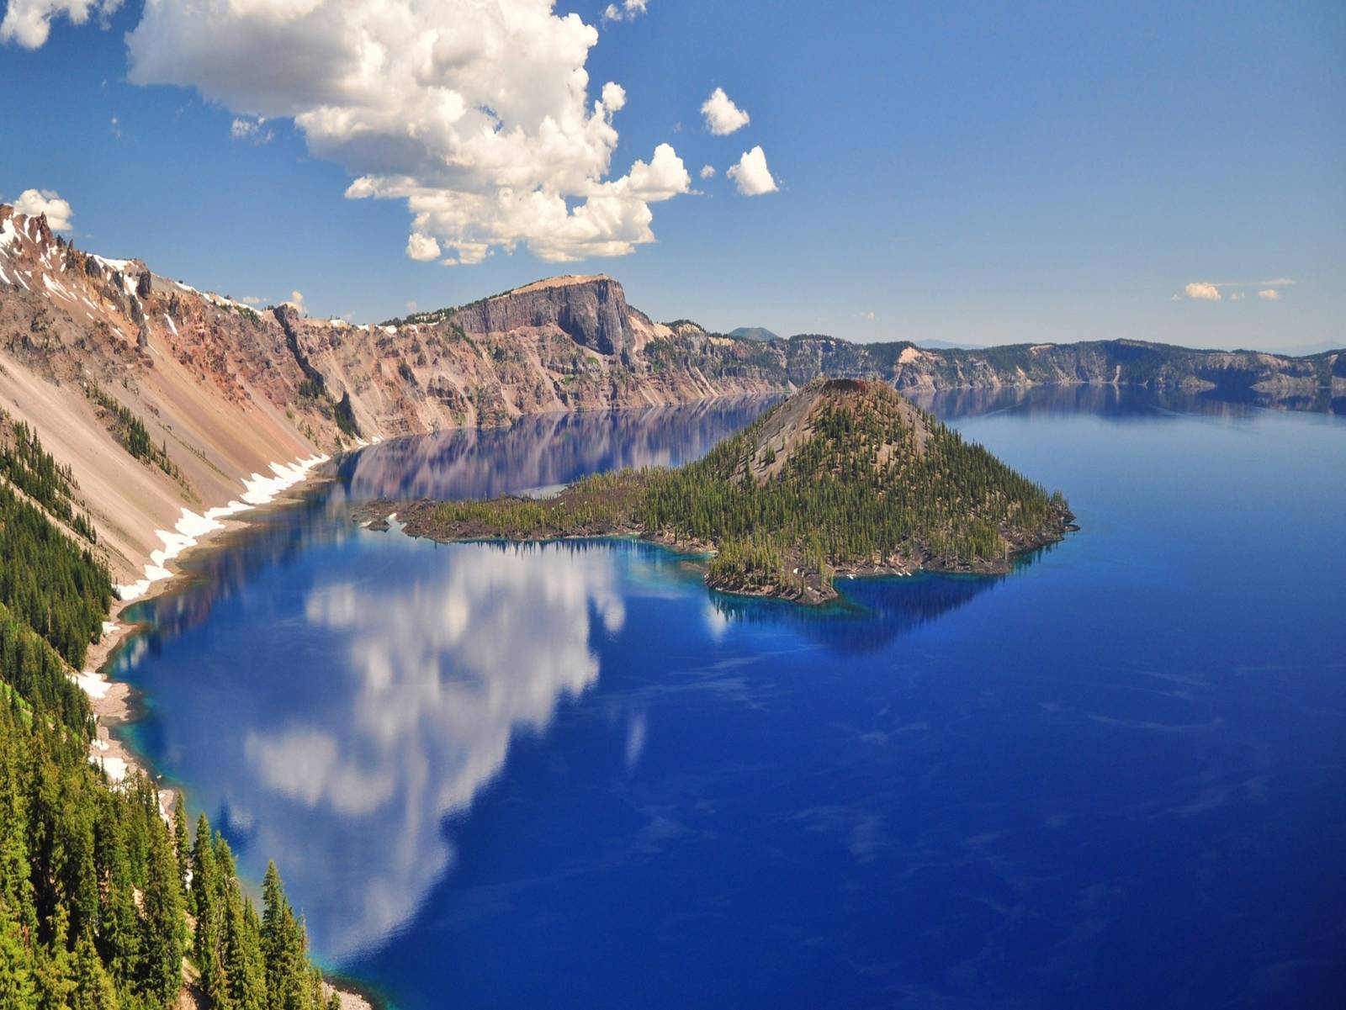
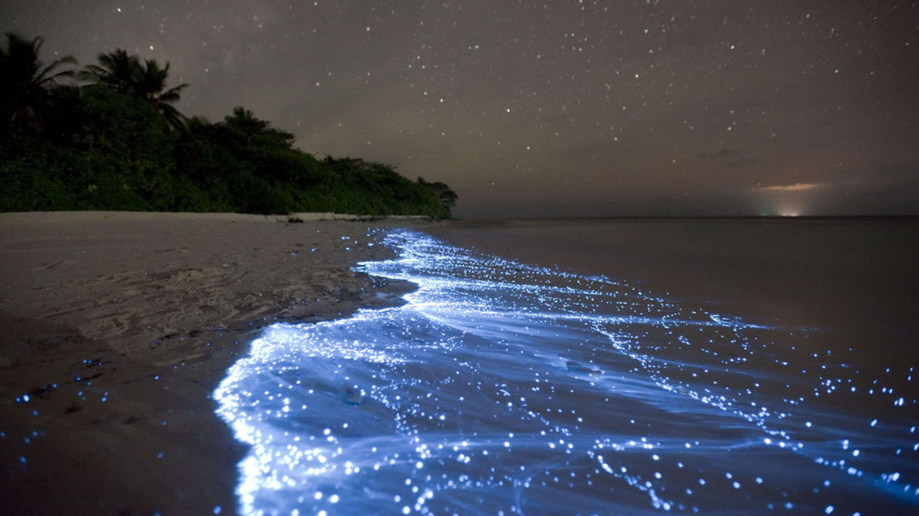
Cuando aún en su ausencia somos capaces de reír o llorar,
de extrañar o querer estar cerca de él
sólo para disfrutar de su compañía.
Mari Tere

Slide 13

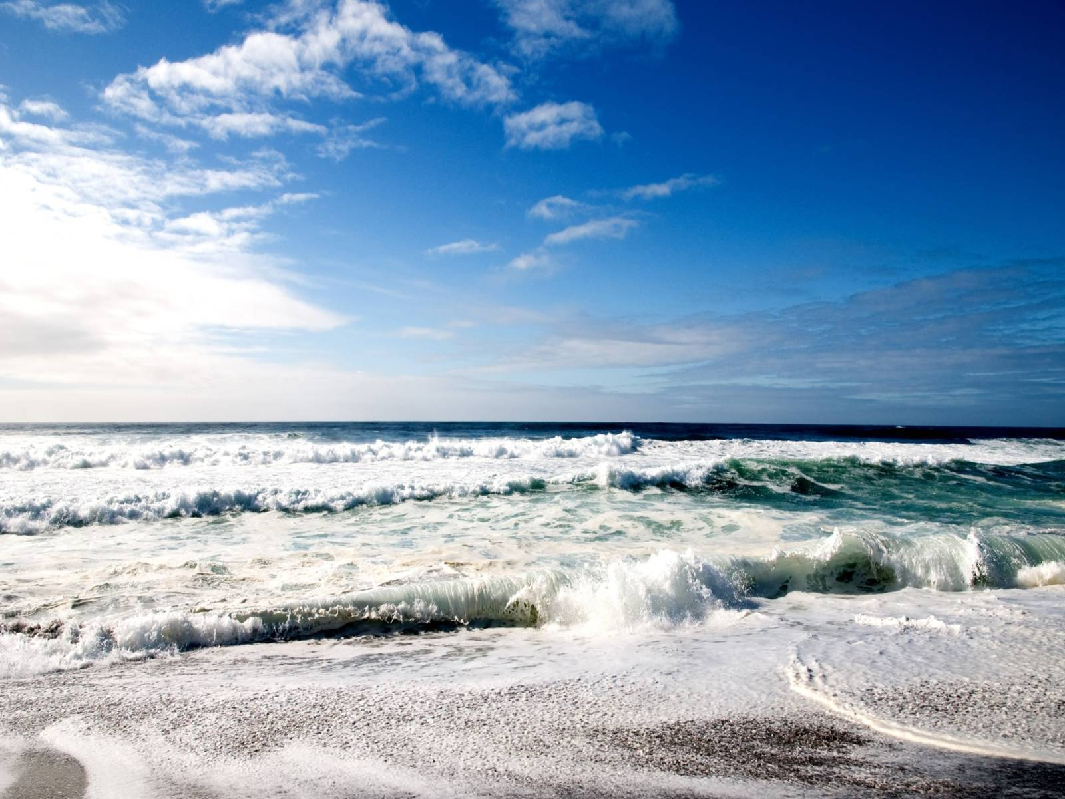
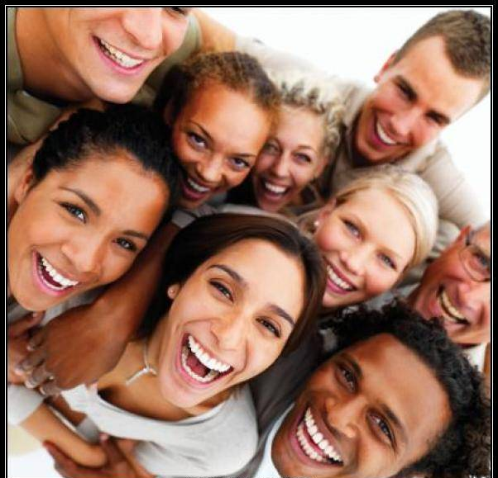
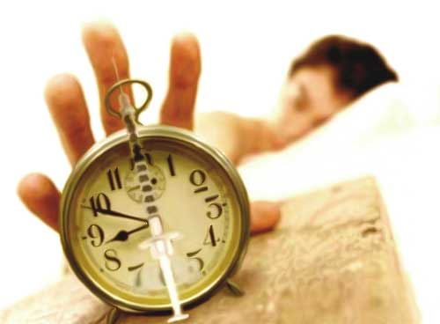
Mari Tere
Tal vez seamos los mejores amigos durante un año...

Slide 14
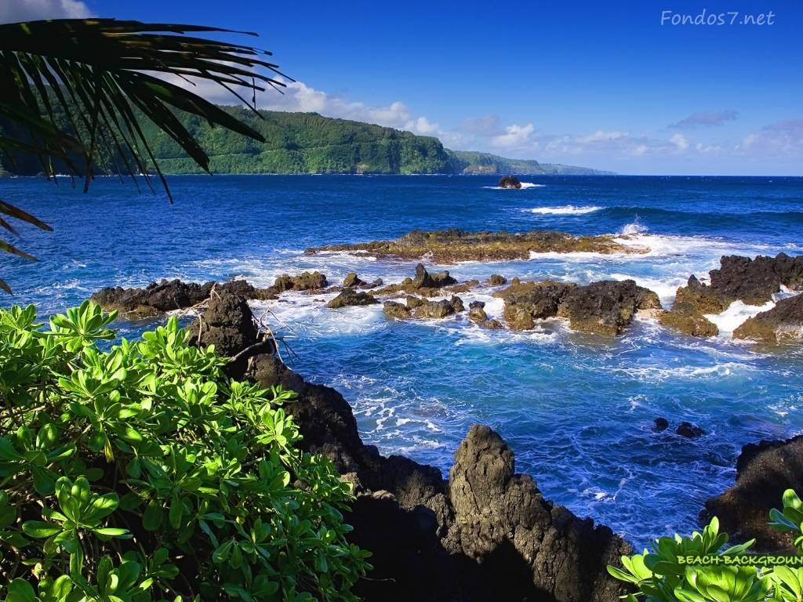
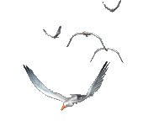
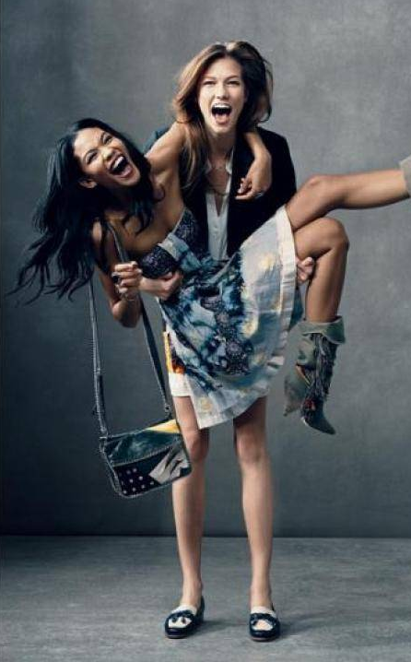
buenos amigos el año siguiente...
...y no hablemos al siguiente...
Mari Tere

Slide 15
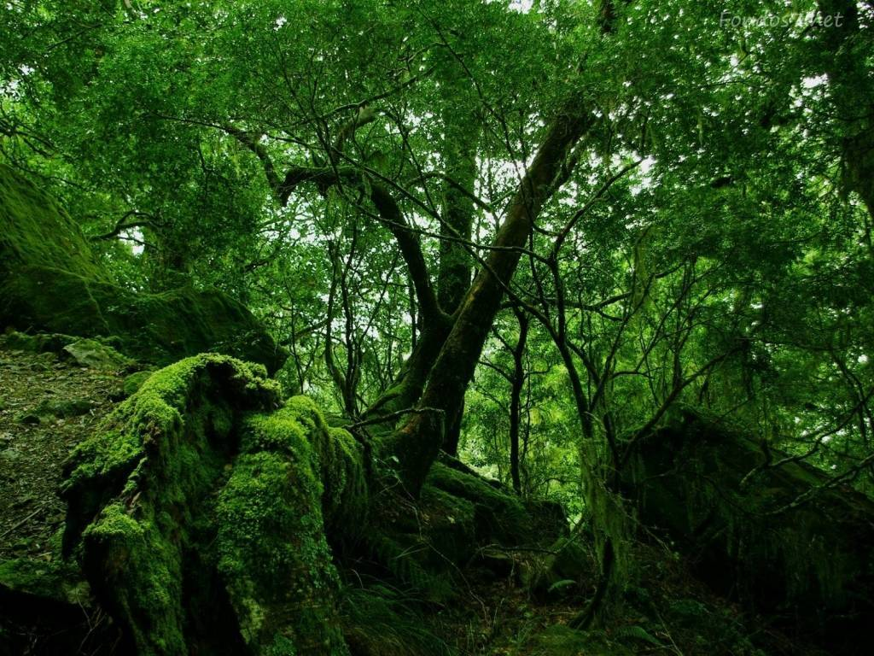

Así es que solo
quería decirte...
Incluso si no vuelvo a hablarte jamás en mi vida...
Mari Tere

Slide 16
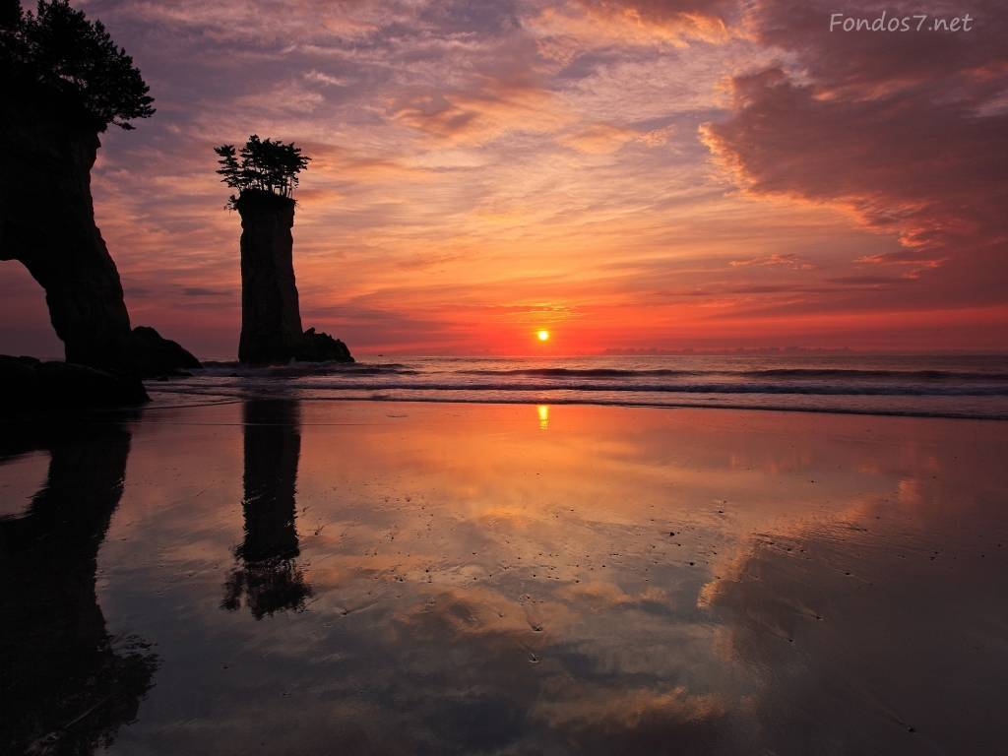

Quiero que sepas que eres especial para mi
he hiciste una diferencia en mi vida,
Mari Tere

Slide 17
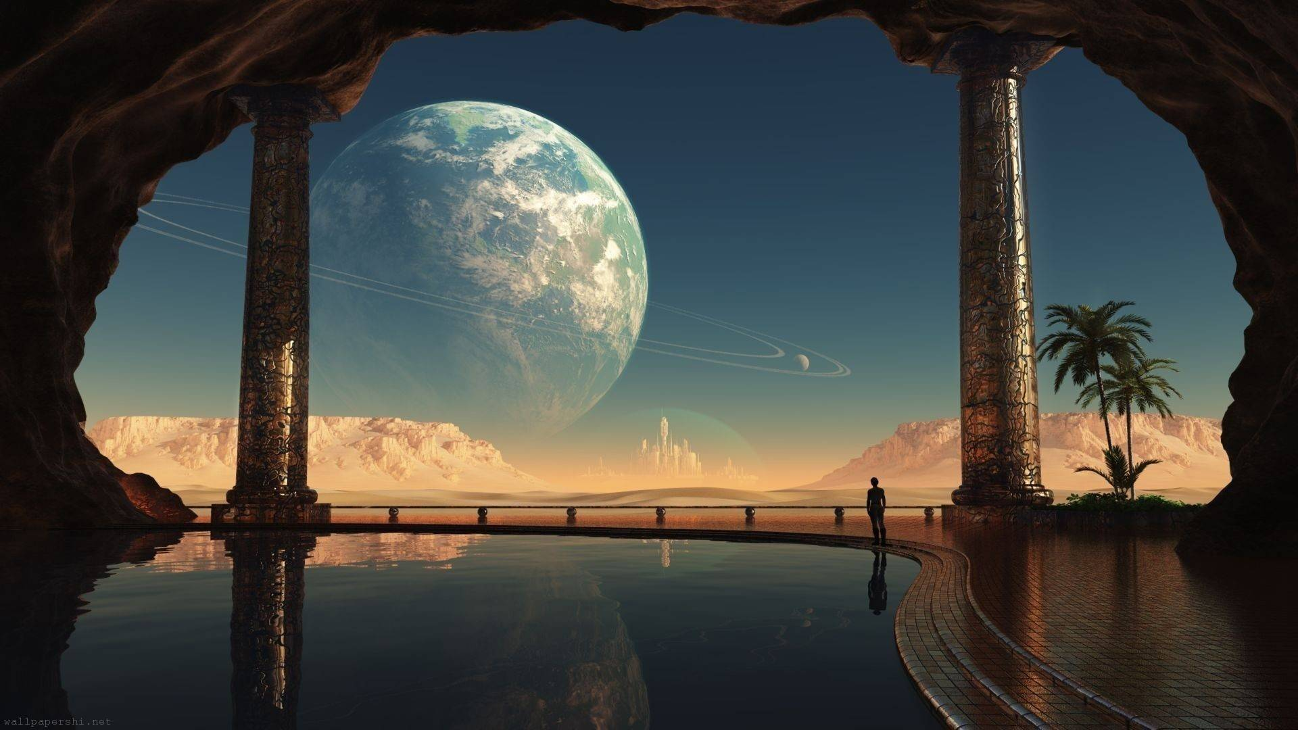
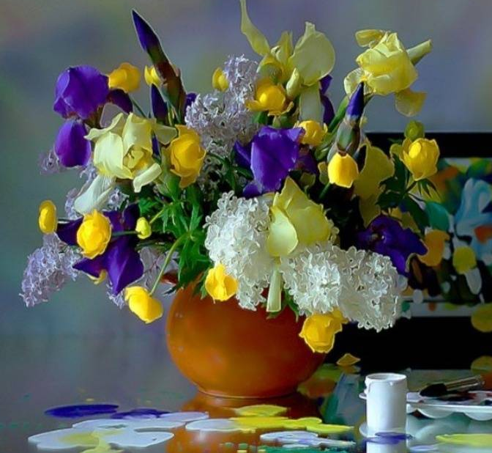
Te admiro, respeto y realmente aprecio…
Mari Tere

Slide 18

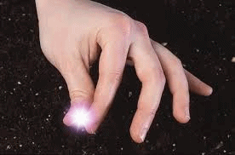
Lo sabes… aunque no siempre lo diga…
Mari Tere

Slide 19


Envía esto a tus amigos…..
Mari Tere

Slide 20
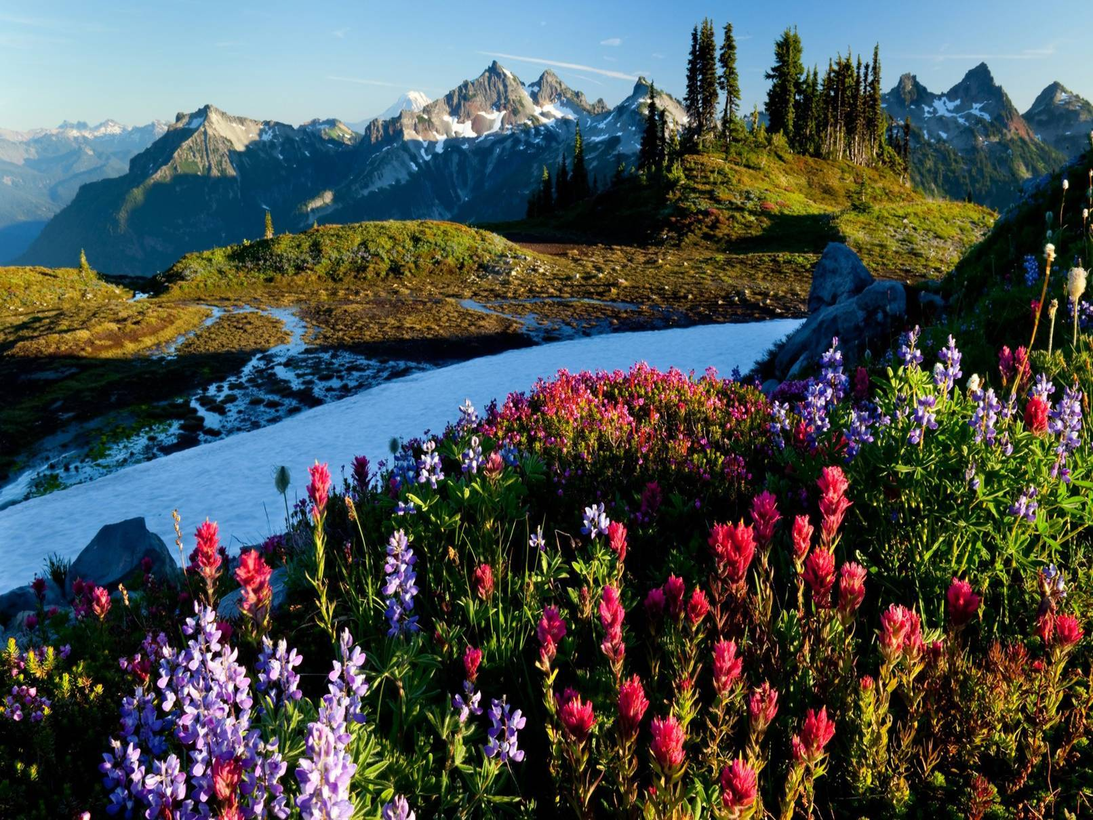
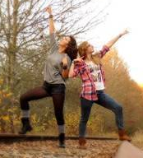
Sin importar cuán seguido hables…
…o cuan cercanos sean….
Mari Tere

Slide 21
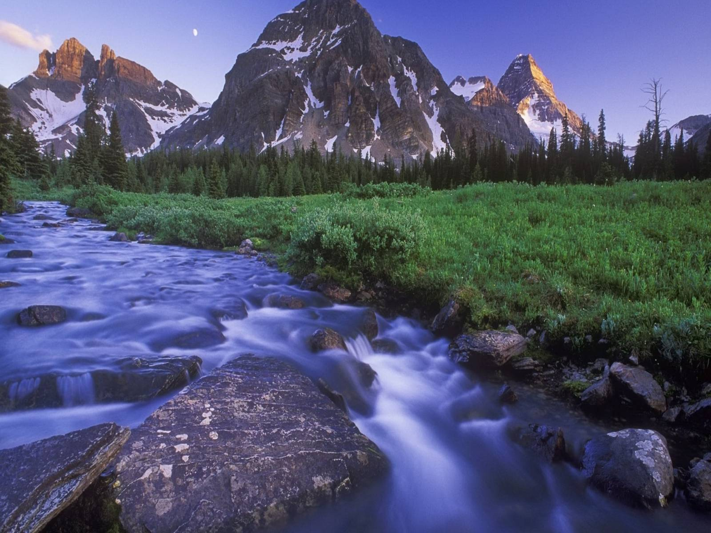

Deja que tus viejos amigos
sepan que no los has olvidado
Mari Tere

Slide 22
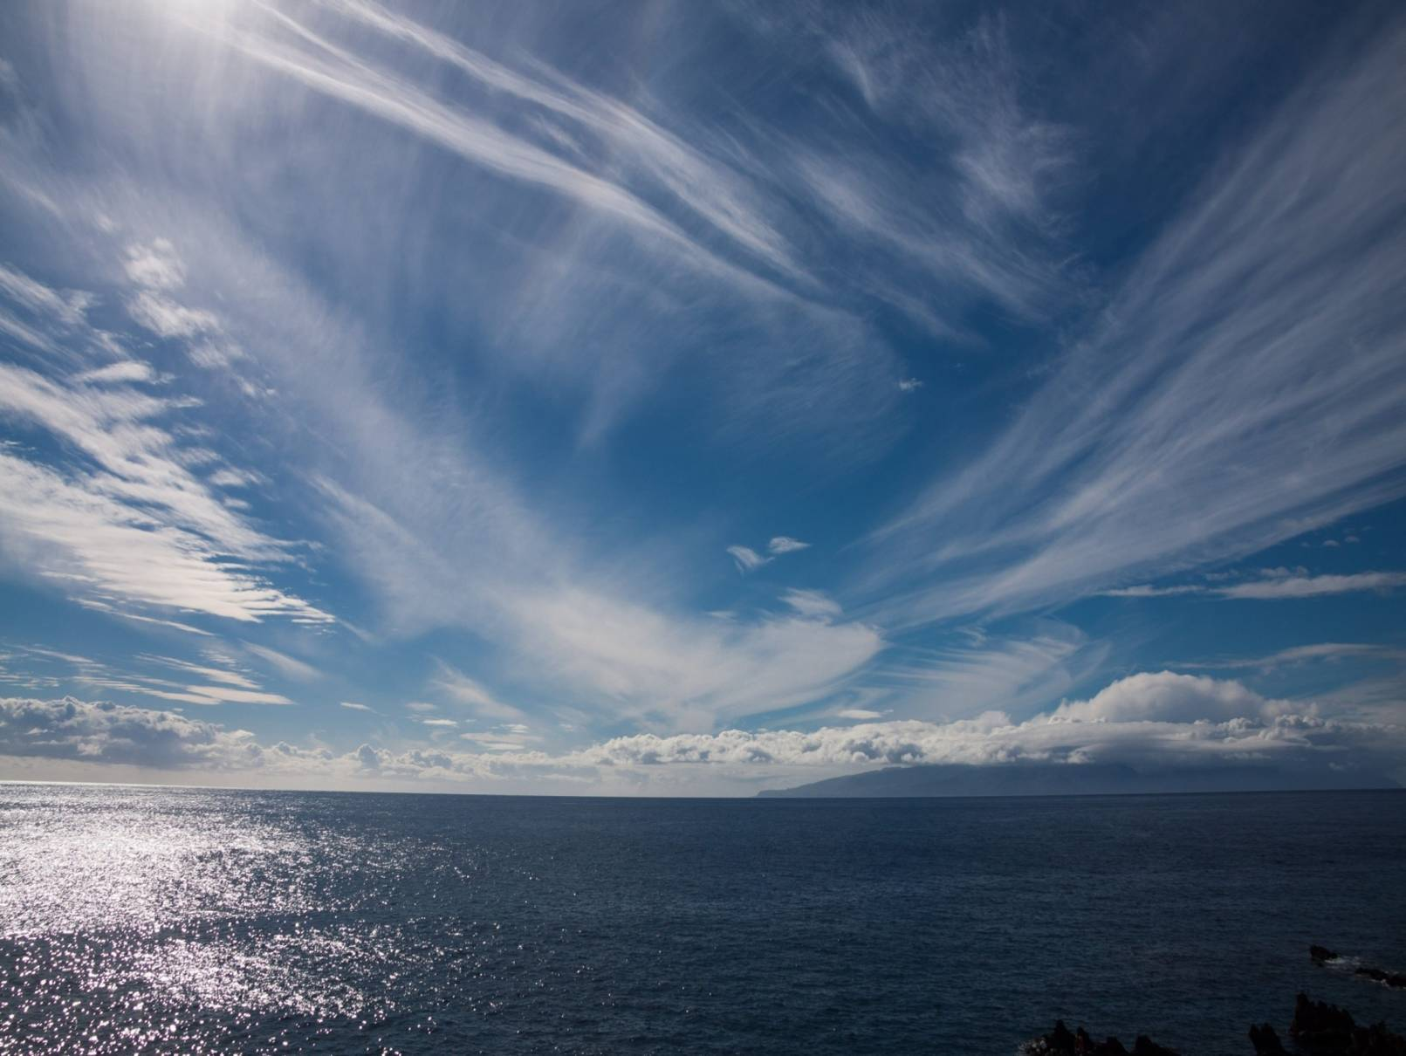
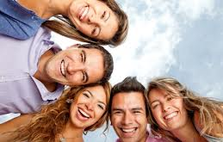
Y diles a los nuevos amigos que no los olvidarás…
Mari Tere

Slide 23
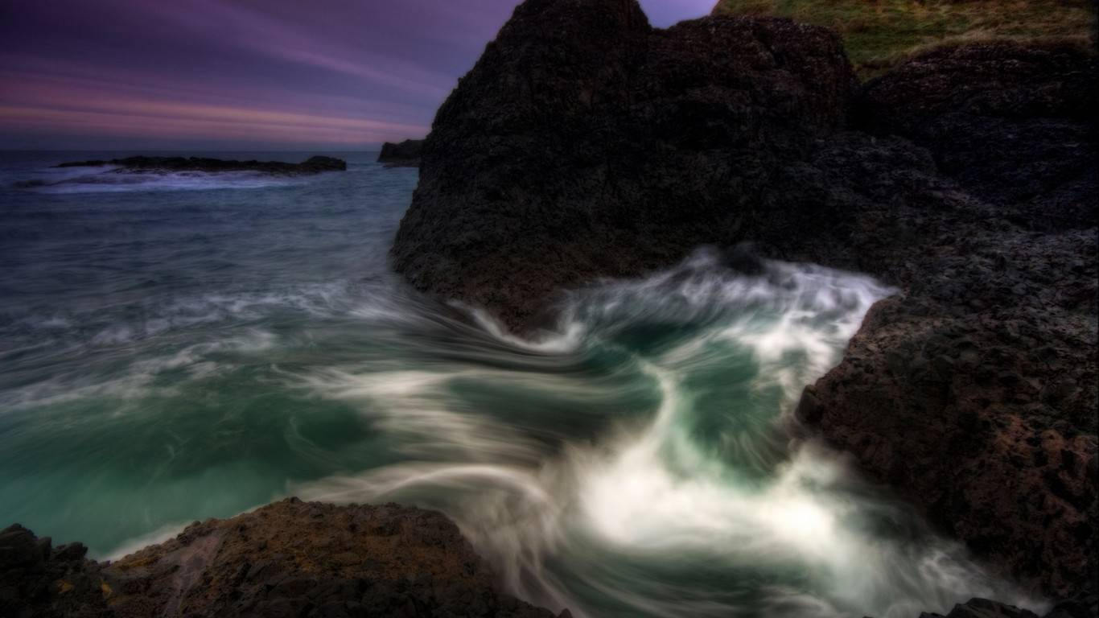
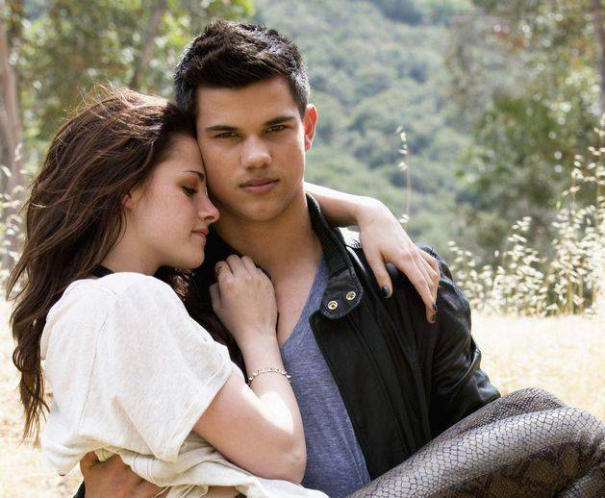
Mari Tere
Recuerda…
todos necesitamos un amigo…

Slide 24
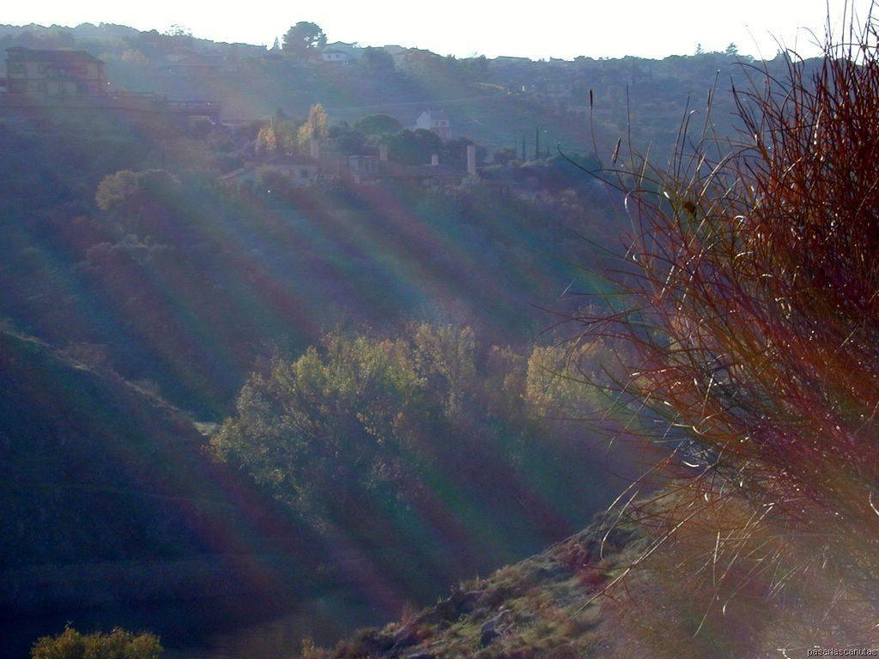
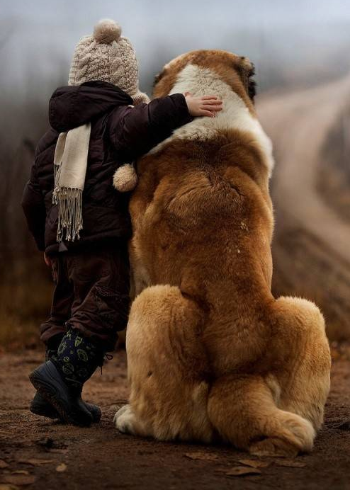
Y si tienes algún día gris,
de esos en que sientes que no tienes amigos…
Mari Tere

Slide 25
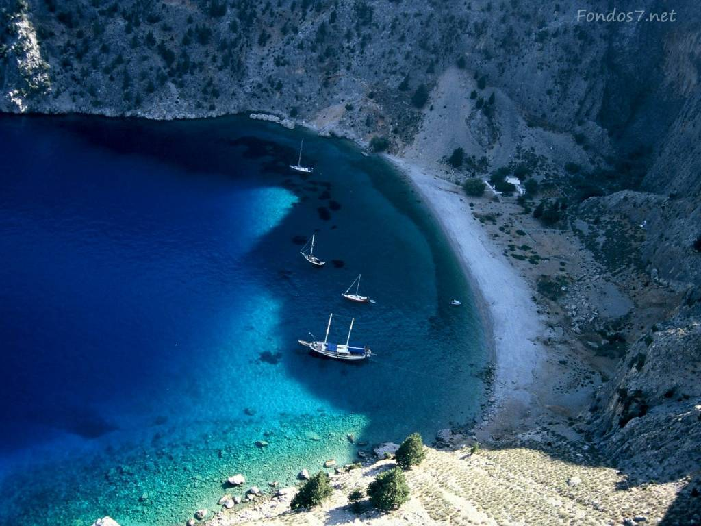
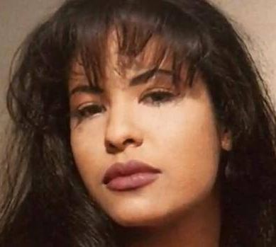
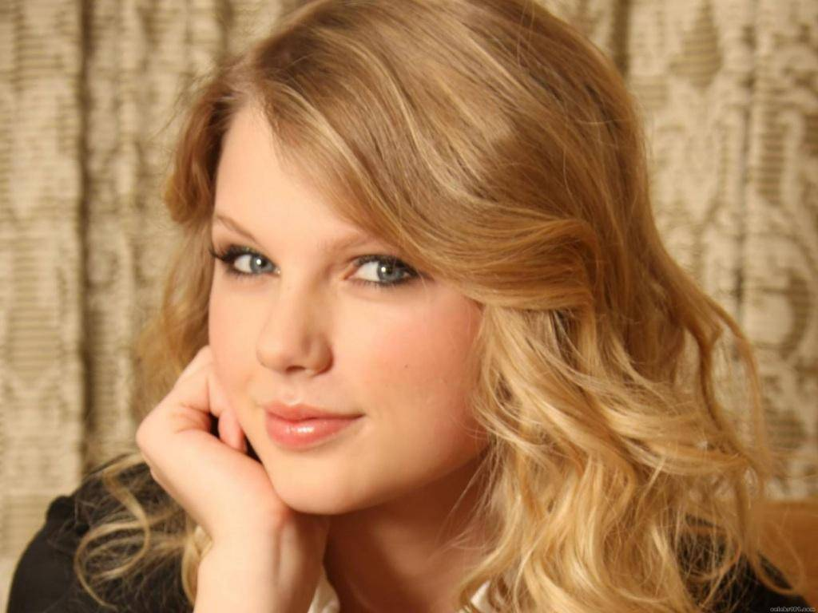
Solo recuerda esto…
y cálmate sabiendo que siempre
podrás contar con mi amistad.
Mari Tere

Slide 26

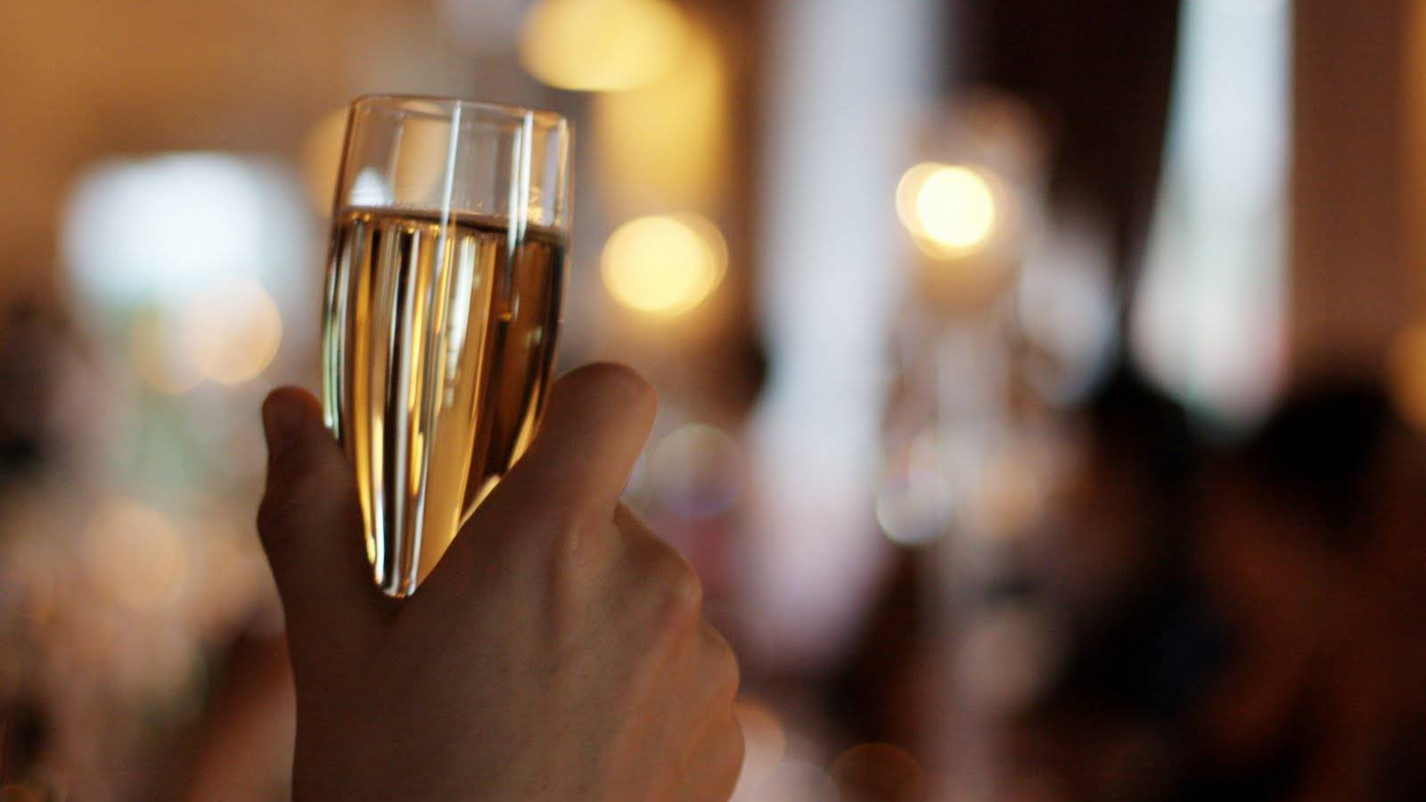
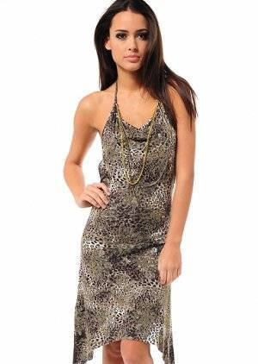
Brindaremos por nuestra amistad…
Mari Tere

Slide 27


Mari Tere

Slide 28


“COSECHA LAS COSAS BUENAS...”
Mari Tere

Slide 29



Gracias por brindarme
tu linda amistad.
Mari Tere

Slide 30



Mari Tere

Slide 31

Diseño
María Teresa
Espín
Mari Tere
2015

Slide 32







¿Te ha gustado?
Puedes ver más entrando
Aquí
Además puedes recibir powerpoints en tu correo electrónico suscribiéndote aquí:

